Slide 1
¿Qué es R y para qué sirve?
Curso: R básico
2024

Slide 2
01.
¿Qué es R y para qué sirve?

Slide 3
¿Qué es R y por qué usarlo?
R es un lenguaje de programación creado por dos profesores de estadística de la Universidad de Auckland en 1993 (Robert Gentleman y Ross Ihaka).
Posiblemente, las técnicas o metodologías más recientes tengan alguna aplicación en R.
Los investigadores muchas veces publican código en compañía de sus artículos.
R está hecho para el análisis de datos.
¡Es muy versátil! Hoy es utilizado para abordar problemas de distintas disciplinas.
Es gratis, su código es abierto y se encuentra disponible en la mayoría de las plataformas (Windows, Mac OS, Linux).

Slide 4
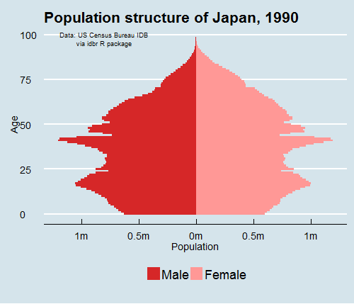
¿Qué cosas podemos hacer en R?

Slide 5
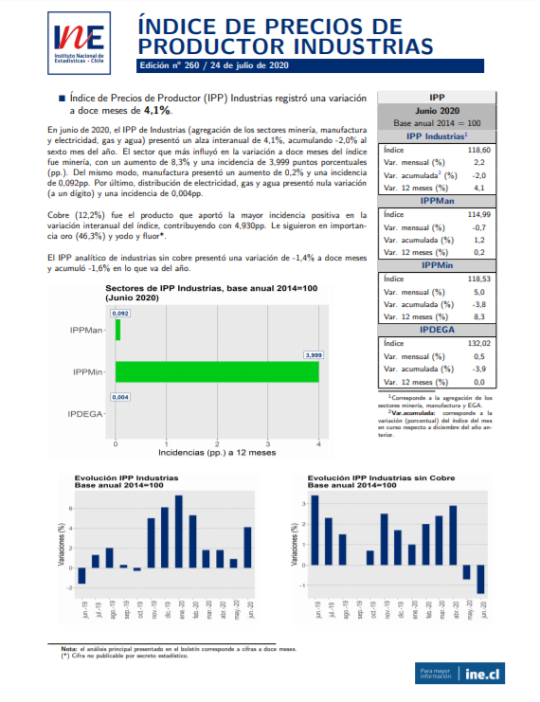
01.
¿Qué es R y para qué sirve?

Slide 6
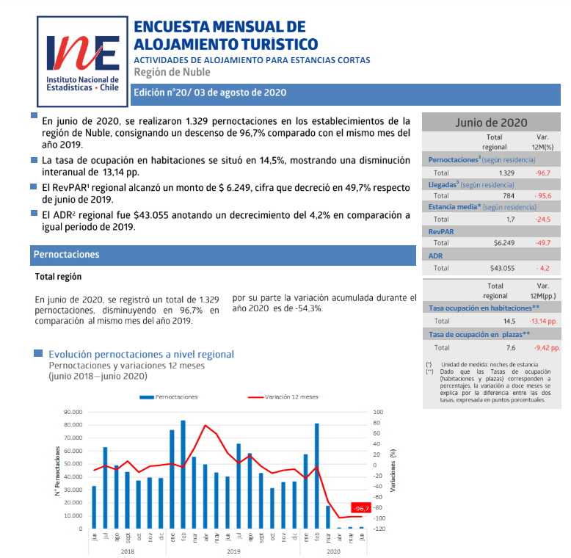
01.
¿Qué es R y para qué sirve?
Boletines en Direcciones Regionales
Boletín Encuesta Mensual de Alojamiento Turístico (EMAT) de la Dirección Regional de Ñuble

Slide 7
01.
¿Qué es R y para qué sirve?
Documentos metodológicos Encuesta de Presupuestos Familiares (EPF):
Cálculo de medidas de precisión para medianas de ingreso y gasto de la VIII EPF

Slide 8
01.
¿Qué es R y para qué sirve?
Documentos metodológicos Encuesta de Presupuestos Familiares (EPF):
Reclasificación de la no respuesta: distinción entre la no respuesta al ítem y la no respuesta a la unidad

Slide 9
01.
¿Qué es R y para qué sirve?
Documentos metodológicos Encuesta de Presupuestos Familiares (EPF):
Métodos de Imputación VIII EPF: Gastos diarios e ingresos de la actividad laboral y jubilaciones

Slide 10
01.
¿Qué es R y para qué sirve?
Referencias
Nada de esto sería posible sin:
R for Data Science, de Hadley Wickham
Advanced R, de Hadley Wickham
Data wrangling, exploration, and analysis with R, de Jenny Bryan
Introduction to R, de Data Carpentry
Xaringan: Presentation Ninja, de Yihui Xie. Para generar esta presentación con la plantilla ninja ⚔
R for Data Science tiene una traducción al español realizada por la comunidad hispana de R:
R para ciencia de datos, de Hadley Wickham

Slide 11
¡Muchas gracias!

